Slide 1
Faculté de médecine de Tlemcen
Département de pharmacie
TD
Pharmacologie moléculaire
(expériences sur organes isolés)

Slide 2
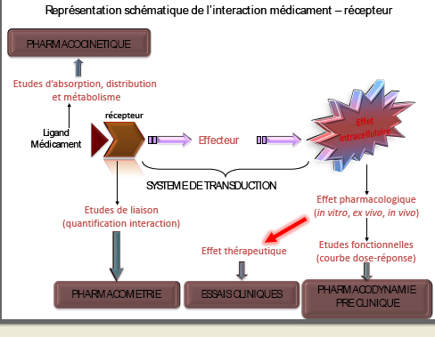
Pharmacocinétique
Effets cellulaires
Notes:
L’interaction du médicament avec son site d’action va entraîner, via des mécanismes de signalisation intracellulaire, un effet pharmacologique quantifiable au niveau de la cellule, d’un organe isolé (ex : contraction d’artère isolée, …) ou de l’organisme entier (ex : augmentation de la pression artérielle).
Cet effet pharmacologique est suivi généralement d’un effet thérapeutique. Il est important de bien dissocier l’effet pharmacologique de l’effet thérapeutique. Par exemple, par définition, les antiagrégants plaquettaires ont, in vitro, un effet pharmacologique correspondant à l’inhibition de
l’agrégation plaquettaire. L’effet thérapeutique qui résulte de cet effet pharmacologique est de diminuer le risque de thrombose et d’embolie artérielles. La mise en évidence de l’effet thérapeutique est du ressort de la pharmacologie clinique (les essais cliniques).
La caractérisation pharmacodynamique d’un nouveau médicament est l’étude de l’effet de ce médicament sur l’organisme. L’étude pharmacodynamique pré clinique (étapes 1 et 2 du tableau suivant) comprend généralement :
- l’étude de l’affinité de cette substance pour son site d’action (analyse de la liaison ligandrécepteur)
- l’étude qualitative et quantitative de l’effet pharmacologique (étude fonctionnelle, courbe doseréponse)
- l’étude de la sélectivité de la molécule
L'aspect quantitatif de la pharmacodynamie s'appelle la pharmacométrie. Elle permet la mesure de 2 types de paramètres essentiels pour caractériser un ligand qui se fixe sur un récepteur membranaire. 2 paramètres : D'affinité, qui caractérise l'aptitude du ligand à se fixer au récepteur (affinité déterminée d'un agoniste ou d'un antagoniste) fonctionnel, qui caractérise les conséquences fonctionnelles de la liaison du ligand au récepteur, qui ne se déterminent que pour les agonistes. La détermination de ces paramètres fait partie de l'étude préclinique du médicament.
Ces expériences peuvent être réalisées : In vitro : souvent sur des cultures de cellules Ex vivo : sur des organes isolés d’animaux In vivo : sur l’animal entier Par exemple effet d’un nouvel anti hypertenseur. On augmente la dose de traitement graduellement. Ces réponses sont quantifiées par la DE50 ou CE50 : Dose ou Concentration permettant d’observer 50% de l’effet maximal que l’ont peut obtenir avec l’agoniste Les courbes effet-concentration Elles caractérisent l’effet observé en réponse à un agoniste.

Slide 3
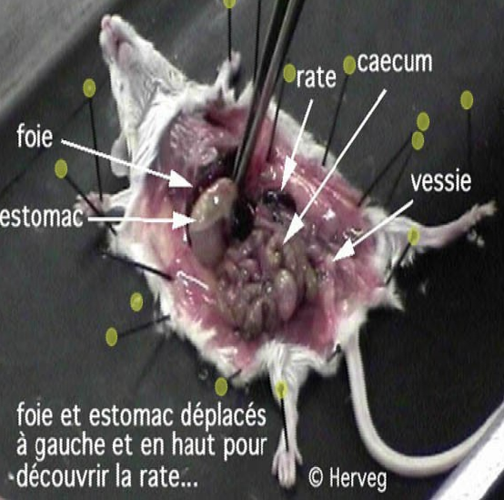
Organe isolé:
Jéjunum de lapin
Iléon de cobaye
Utérus de ratte gravide
Fundus isolé de l’estomac de rat
Rectus abdominis de grenouille
Oreillette isolée de cobaye
Notes:
La courbe dose-réponse (ou dose-action, dose-effet) est une donnée de base en pharmacologie : l’effet pharmacologique est mesuré pour des doses croissantes de la substance à étudier.
La recherche de la relation dose-réponse d’une molécule est indispensable pour obtenir une information quantitative sur l’importance de l’effet pharmacologique et pour comparer entre elles différentes molécules.
L’effet pharmacologique est mesuré pour des doses croissantes de la substance à étudier, cet effet pharmacologique peut être mesuré sur des modèles in vivo (chez l’Homme ou chez l’animal) ou bien sur des organes isolés (modèles ex vivo, par exemple mesure de la réponse contractile sur des artères
isolées).
La courbe dose-réponse forme une courbe asymptotique qui peut être transformée en une sigmoïde en utilisant des coordonnées semi-logarithmiques.
L’effet mesuré peut être exprimé en valeur absolue ou en pourcentage de l’effet maximum.
Les expériences sur organes isolés divers sont longtemps utilisés pour l’étude du mécanisme d’action fondamental de plusieurs agents pharmacologiques
Ces expériences permettent d’étudier les effets d’une substance sur un système déterminé indépendamment des réaction complexe d’un organisme

Slide 4
Organe isolé:
Isoler un organe donné d’un animal fraichement tué.
Laisser reposer l’organe pendant 30 mn dans une solution physiologique adéquate.
Solutions physiologiques: survie de l’organe et ses possibilités de répondre à des stimuli variés
Notes:
Le délai de repos dans la solution physiologique est nécessaire pour que l’organe puisse se mettre en équilibre dans la solution.
Une fois la période de repos est dépassée l’organe isolé est attaché à l’aide d’un fil aux 2 extrémité de manière à pouvoir l’attacher , d’un coté à la tige de fixation et de l’autre au stylet enregistreur.
La tige de fixation se trouve à l’intérieur du bain à organe.

Slide 5
Solutions physiologiques:

Slide 6
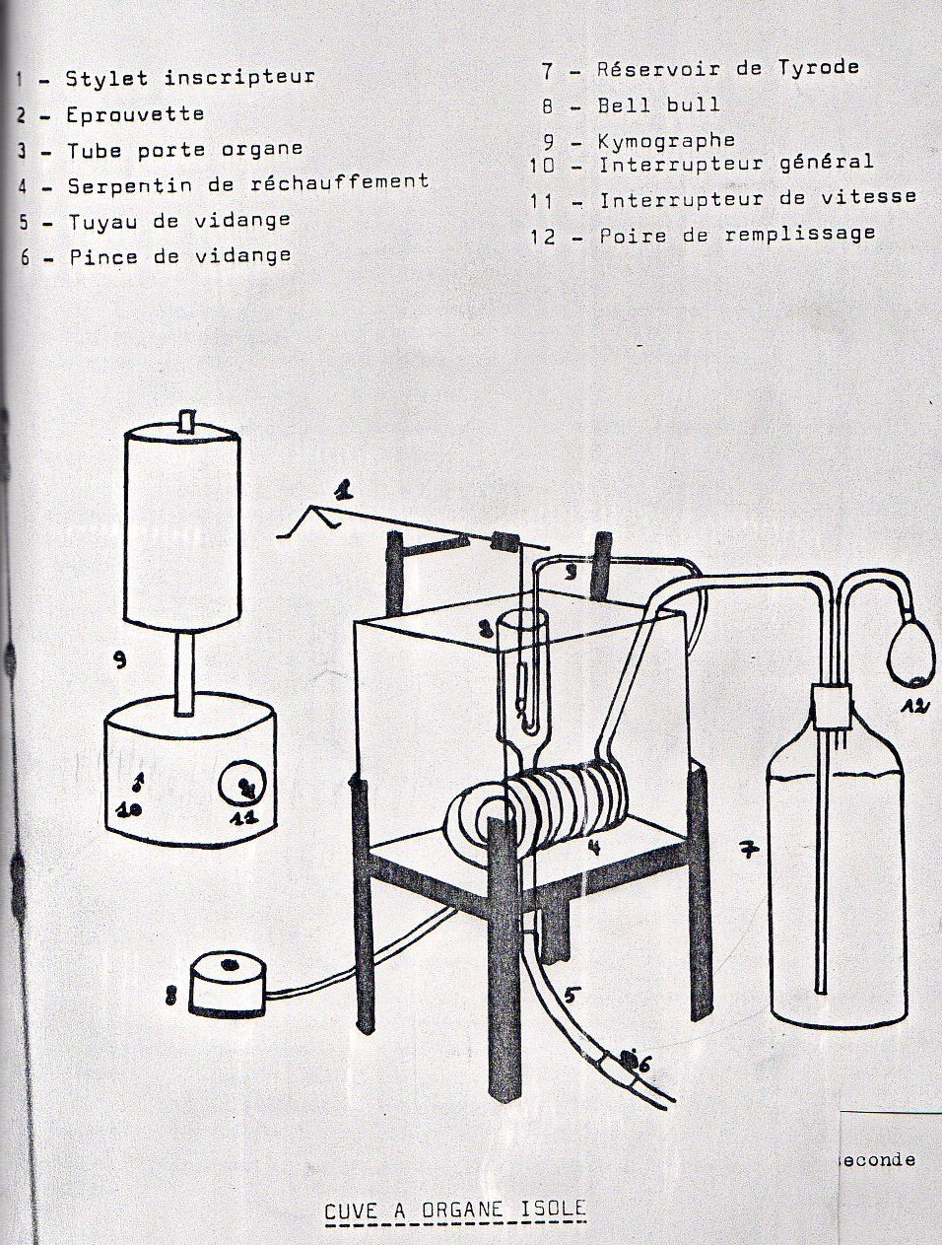
Appareil a organe isolé:
Notes:
La courbe dose-réponse (ou dose-action, dose-effet) est une donnée de base en pharmacologie : l’effet pharmacologique est mesuré pour des doses croissantes de la substance à étudier.
La recherche de la relation dose-réponse d’une molécule est indispensable pour obtenir une information quantitative sur l’importance de l’effet pharmacologique et pour comparer entre elles différentes molécules.
L’effet pharmacologique est mesuré pour des doses croissantes de la substance à étudier, cet effet
pharmacologique peut être mesuré sur des modèles in vivo (chez l’Homme ou chez l’animal) ou bien
sur des organes isolés (modèles ex vivo, par exemple mesure de la réponse contractile sur des artères
isolées).
un effet pharmacologique quantifiable au niveau de la cellule, d’un organe isolé (ex : contraction d’artère isolée, …) ou de l’organisme entier (ex : augmentation de la pression artérielle).

Slide 7
Appareil a organe isolé:

Slide 8
Montage de l’organe isolé:

Slide 9
Substances à tester :
α

Slide 10
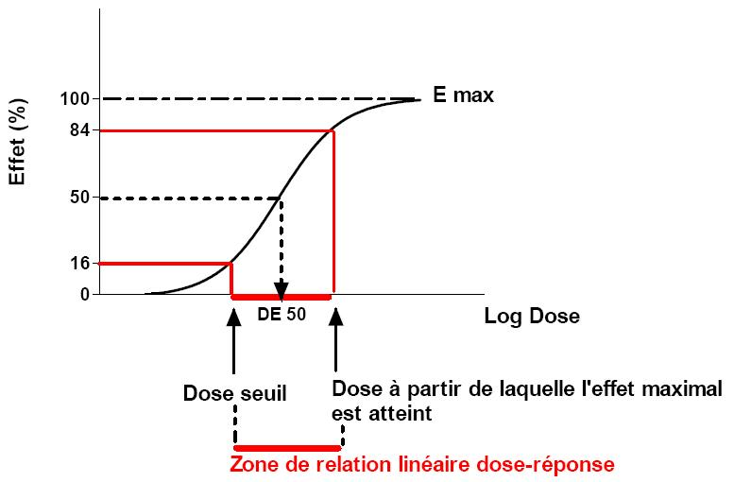
Courbe dose-effet
Dose seuil : dose à partir de laquelle un effet apparaît
La conc qui permet d’obtenir 50 % de l’effet maximum
Zone des doses efficaces :
Augmentation proportionnelle de l’effet pharmacologique avec la dose
Notes:
Cette courbe est une donnée de base en pharmacologie: l’effet pharmacologique est mesuré pour des doses croissantes de la substance à étudier.
La dose qui permet d’obtenir 50 % de l’effet maximum est la DE50 , dose efficace 50 ; elle correspond au point d’inflexion de la sigmoïde en coordonnées semi-logarithmiques. Elle caractérise la puissance d’un médicament : plus elle est petite et plus le médicament estpuissant.

Slide 11
Etude de la relation dose / effet d’un Agoniste
Toute substance qui en se fixant sur un récepteur entraîne sa stimulation
Analogue d’un médiateur chimique endogène capable de provoquer un effet après interaction avec son récepteur spécifique.
Agoniste : Affinité et une activité intrinsèque

Slide 12
L’affinité d’un Agoniste:
C’est le degré ou la capacité de liaison d’un médicament agoniste avec son récepteur (c’est la puissance d’interaction).
L’affinité d’un agoniste est déterminée à partir de la courbe:
PD2 = - log [CE₅₀] = - Log [A₅₀].
Plus PD2 est grand plus l’affinité pour le récepteur augmente
NB: la CE50 doit être exprimer en mole / l

Slide 13
Efficacité et puissance
L’efficacité d’un médicament est définie par l’amplitude de l’ E_{max}
La puissance d’un agoniste est définie par la CE 50

Slide 14
Etude de la relation d’un Antagoniste
Substance qui se lie à un récepteur spécifique sans provoquer d’effet mais peut ainsi bloquer l’action du médiateur endogène en s’opposant à la liaison du médiateur à son récepteur.
Antagoniste = Affinité, pas d’activité intrinsèque

Slide 16
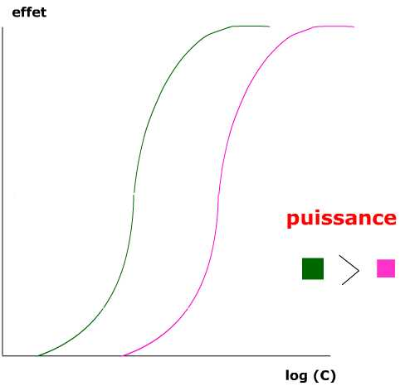
Antagoniste compétitif
PA_{x} = - log [Antagoniste].
X = déplacement = DE’ ₅₀ / DE₅₀
PA₂ = PA_{x} + log ( x-1)
= - log [Antagoniste] + log ( x-1).
Agoniste seul
Agoniste en présence d’Antagoniste
X

Slide 17
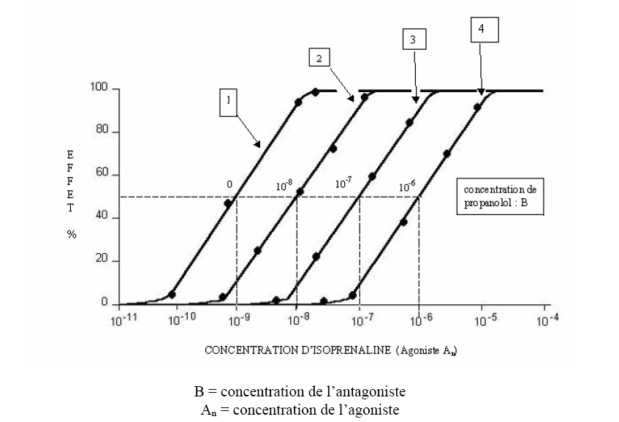
Antagoniste compétitif

Slide 18
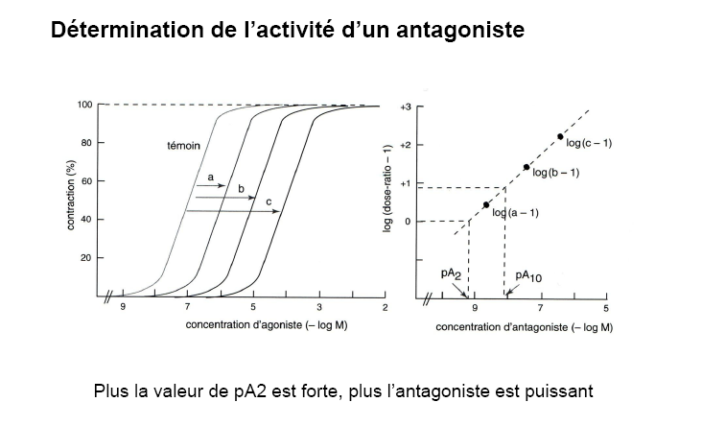
Antagoniste compétitif
Notes:
Lorsque l’antagoniste se lie au niveau du récepteur sur le même site que l’agoniste, il y a compétition entre l’agoniste et l’antagoniste vis à vis du même site d’action. En présence de l’antagoniste, il est nécessaire d’augmenter la dose d’agoniste pour obtenir la même réponse qu’en son absence : les courbes dose-réponse sont déplacées (vers la droite) vers des concentrations d’agoniste plus élevées.
L’effet maximal est toujours obtenu mais avec une concentration d’agoniste plus élevée : l’antagonisme est dit surmontable ou réversible.

Slide 19
Antagoniste non compétitif
Liaison au récepteur sur un site autre que celui de l’agoniste
Diminution de l’effet maximal ➔ Diminution de l’efficacité ➔ Antagonisme insurmontable

Slide 20
L’antagonisme non compétitif
% Effet
A
50% A_{B}
Log [A]
[A₅₀] = [A_{B50}]

